Slide 1
Chủ đề:
Chủ đề:
PHÂN SỐ
PHÂN SỐ

Slide 2
Thứ … ngày … tháng … năm …
Toán
Toán
Rút gọn phân số
Rút gọn phân số
2 Tiết – Tiết 1
2 Tiết – Tiết 1

Slide 3
Khởi động
Khởi động

Slide 4
Viết phân số chỉ lá cờ màu đỏ
$$\frac{12}{18}$$

Slide 5
Hãy tìm phân số bằng phấn số $\frac{12}{18}$
mà có tử số và mẫu số bé hơn.

Slide 6
Khám phá
Khám phá

Slide 7
Giới thiệu cách trình bày bài rút gọn phân số

Slide 8
Tìm phân số bằng phấn số $\frac{12}{18}$mà có tử số và mẫu số bé hơn.

Slide 9
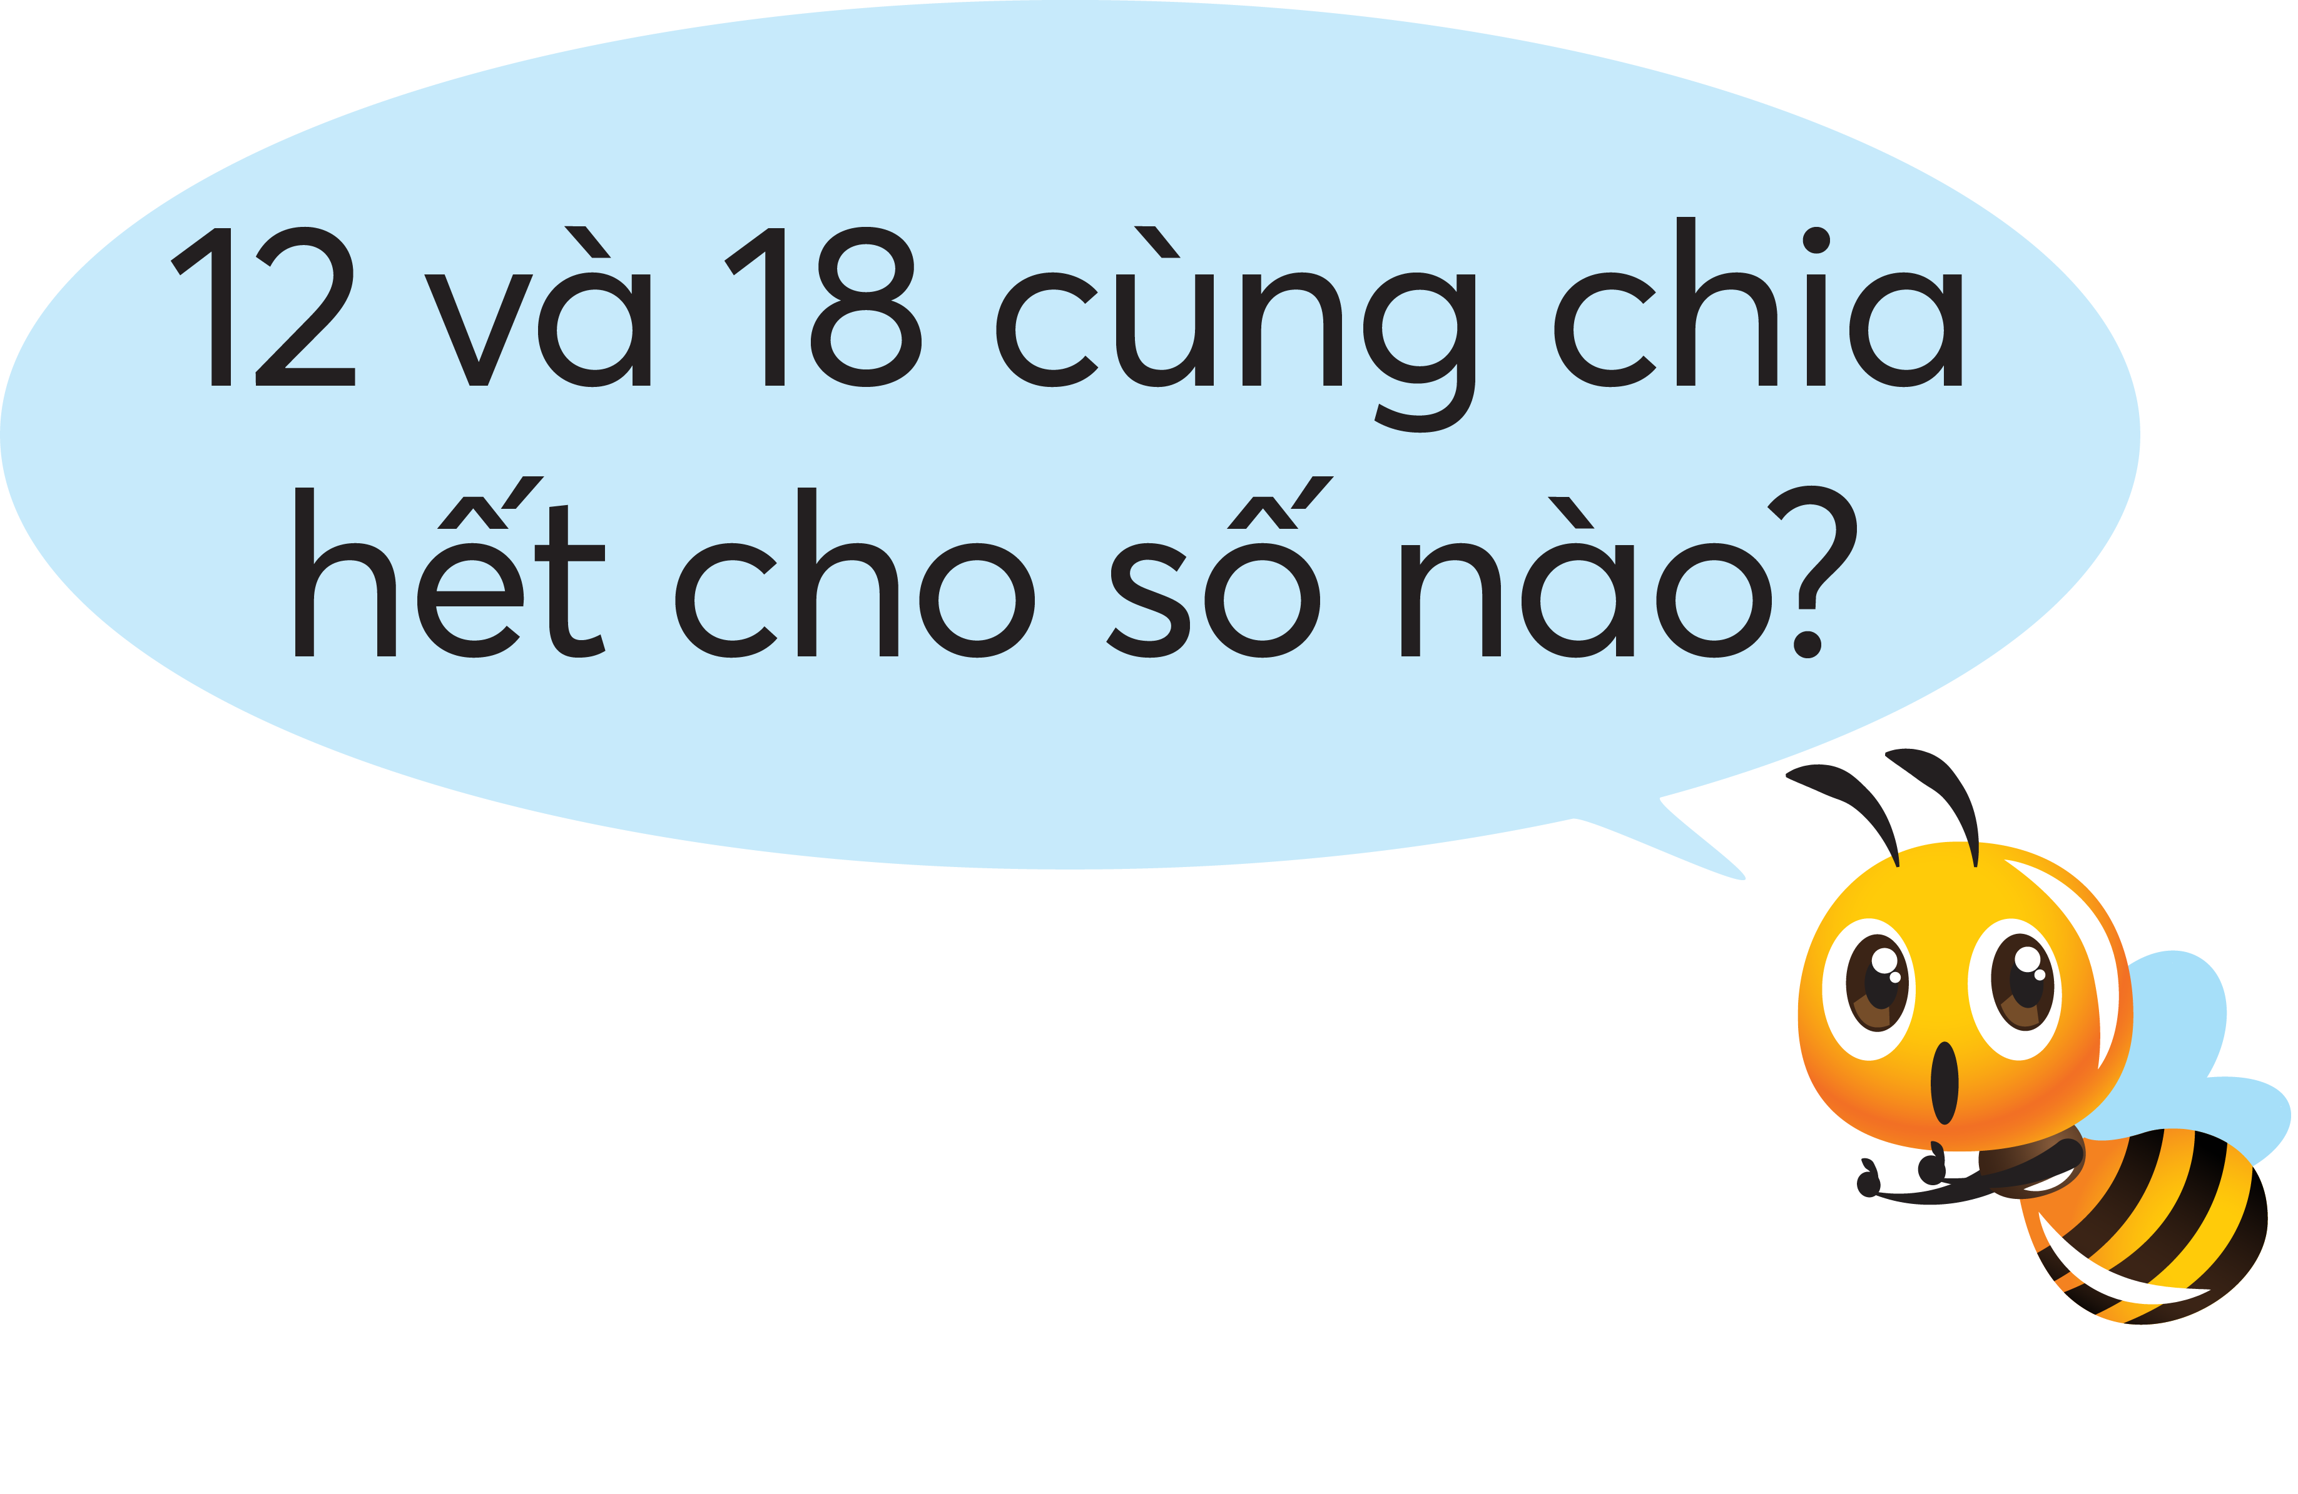
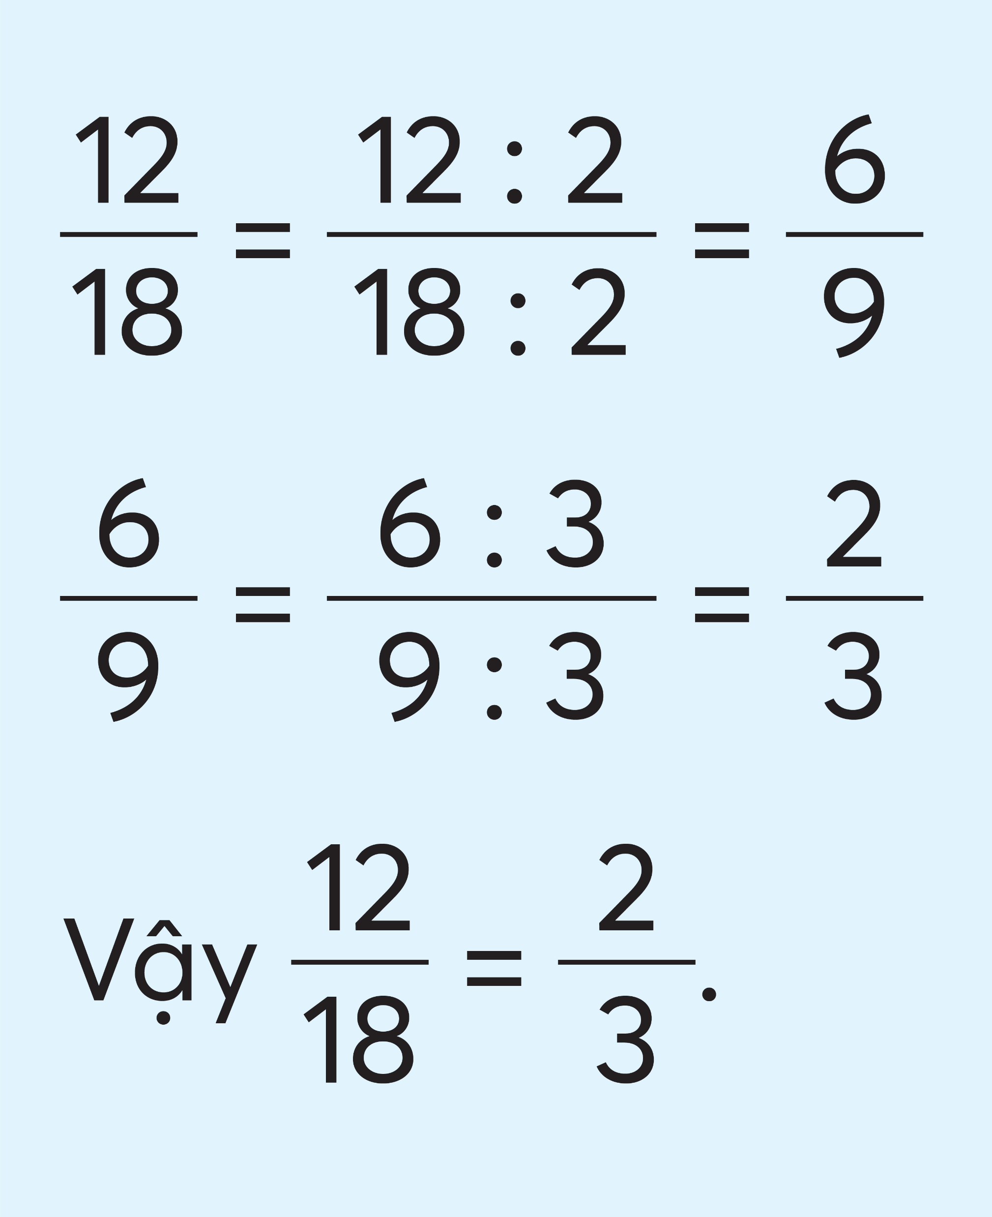

Slide 10
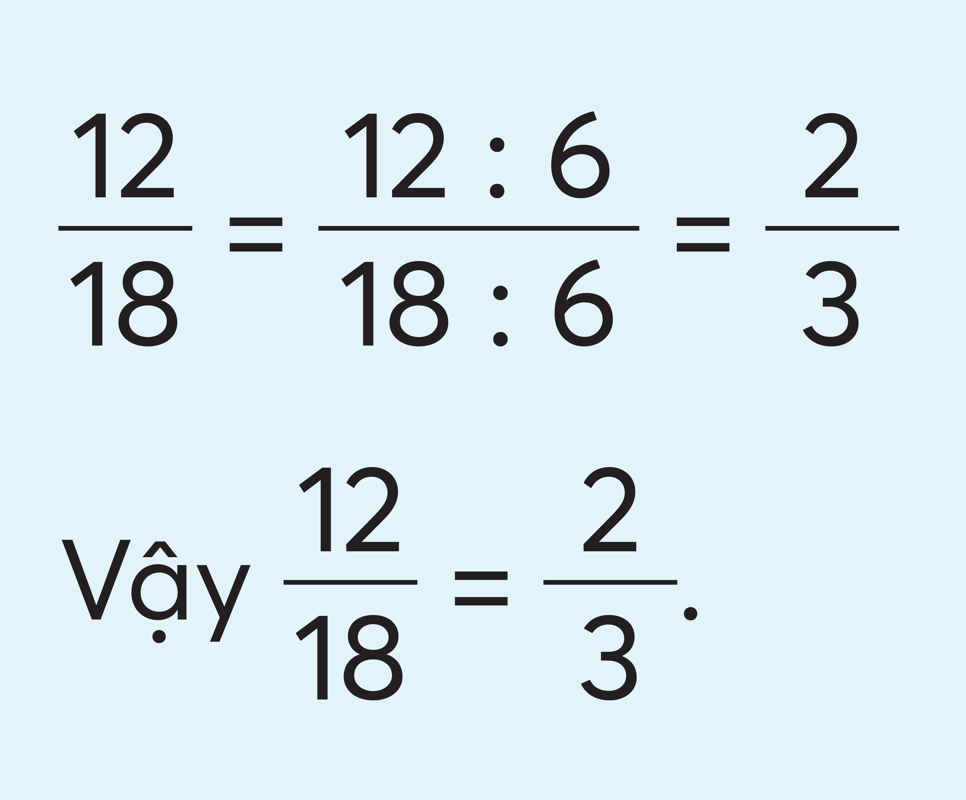
12 và 18 cùng chia hết cho số nào lớn hơn 2 và 3?

Slide 11
Khi rút gọn phân số có thể làm như sau:
Xét xem tử số và mẫu số cùng chia hết cho số tự nhiên nào lớn hơn 1.
Chia tử số và mẫu số cho số đó.
Cứ làm như thế cho đến khi nhận được phân số tối giản.

Slide 12
Thực hành, luyện tập
Thực hành, luyện tập

Slide 13
Rút gọn các phân số.
1

Slide 14
Rút gọn các phân số.
1
$$\frac{2}{6}$$
$$\frac{2 :2}{6 :2}$$
$$\frac{1}{3}$$
=
=
$$\frac{3}{6}$$
$$\frac{3 :3}{6 :3}$$
$$\frac{1}{2}$$
=
=

Slide 15
Rút gọn các phân số.
1
$$\frac{5}{10}$$
$$\frac{5 :5}{10 :5}$$
$$\frac{1}{2}$$
=
=
$$\frac{7}{14}$$
$$\frac{7 :7}{14 :7}$$
$$\frac{1}{2}$$
=
=

Slide 16
Rút gọn các phân số.
1
$$\frac{4}{12}$$
$$\frac{4 :4}{12 :4}$$
$$\frac{1}{3}$$
=
=
b)
$$\frac{9}{36}$$
$$\frac{9 :9}{36 :9}$$
$$\frac{1}{4}$$
=
=

Slide 17
Rút gọn các phân số.
1
$$\frac{16}{24}$$
$$\frac{16 :8}{24 :8}$$
$$\frac{2}{3}$$
=
=
b)
$$\frac{15}{30}$$
$$\frac{15 :15}{30 :15}$$
$$\frac{1}{2}$$
=
=

Slide 18
Củng cố
Củng cố

Slide 20
Vậy tại sao bố mình lại nói đúng nhỉ? Các bạn giúp mình với nhé!

Slide 21
Các bạn đã tìm được đáp án chưa?

Slide 22
$$\frac{2}{4}$$
$$= \frac{2 :2}{4 :2}= \frac{1}{2}$$
2
1
2
=
4

Slide 23
À mình hiểu rồi! Mình cảm ơn các bạn nhiều nhé!!!

Slide 25
BÀI SOẠN CỦA EM LAN HƯƠNG – 035.447.3852
KÍNH MONG QUÝ THẦY/ CÔ KHÔNG CHIA SẺ BÀI VÀO CÁC
HỘI NHÓM ZALO HAY FB, CÁC WEB.....
EM CHỈ GIAO DỊCH BẰNG DUY NHẤT 1 NICK FB : LAN HƯƠNG LINK FB: https://www.facebook.com/GADTLANHUONG0354473852
VÀ ZALO LAN HƯƠNG SĐT 0354473852.
MỌI GIAO DỊCH BẰNG NICK KHÁC ĐỀU LÀ MẠO DANH EM VÀ LỪA ĐẢO Ạ!
THẦY CÔ QUAN TÂM GIÁO ÁN ĐIỆN TỬ CHƯƠNG TRÌNH LỚP 5 MỚI VUI LÒNG KẾT BẠN NHẮN TIN QUA SỐ ZALO 0354473852
EM XIN CHÂN THÀNH CẢM ƠN! KÍNH CHÚC THẦY/CÔ DẠY TỐT Ạ!

